Slide 1
Брати Клички
Історія успіху
Презентацію підготував
учень 9 класу
Водянської середньої загальноосвітньої школи
Пугач Євген
Вчитель:
Погребняк Є. В.

Slide 2
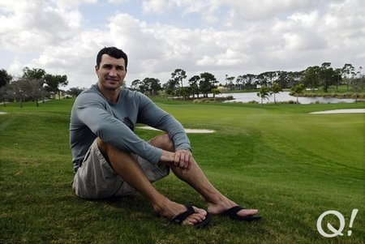
ВСЕ ПОЧИНАЛОСЯ ТАК…
Віталій та Володимир Клички народилися у Киргизстані у сім’ї військового. Разом зі своїми батьками вони об’їздили більшу частину Радянського Союзу. У 1985 році вони переїхали до України.

Slide 3
ДИТЯЧІ МРІЇ…
Дитячі заняття різними видами єдиноборств склались у серйозне захоплення кікбоксингом, а згодом – боксом. Ще з дитинства брати мріяли стати чемпіонами світу з боксу одночасно і зібрати якомога більше поясів.

Slide 4
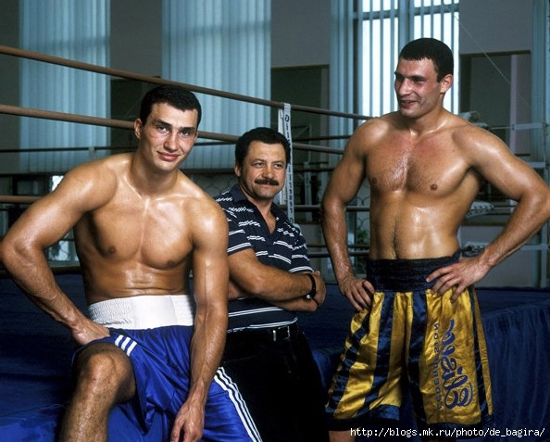
БРАТИ…
Ніколи не боксували один проти одного. Це була свята клятва, яку вони дали батькам.

Slide 5
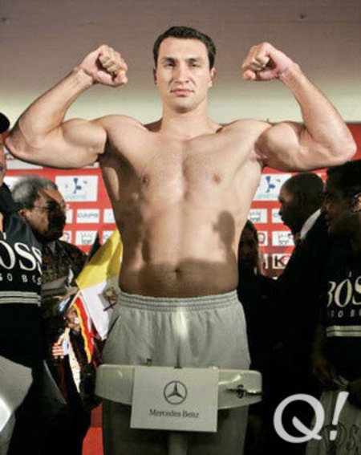
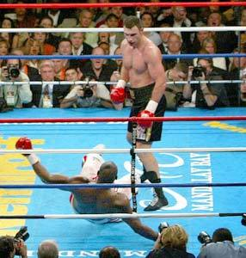
ПЕРШІ БОЇ…
З кожним боєм брати вдосконалювали свою техніку, беручи щось для себе з техніки суперника

Slide 6
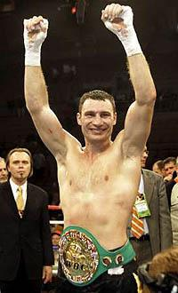
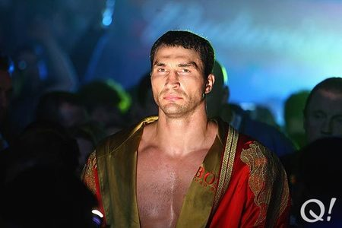
ПЕРШІ ПЕРЕМОГИ…
В Германії Віталія Кличка називають “ королем нокаутів ”, адже він провів 27 перших боїв і завершив їх нокаутами.
Володимир “ сталевий молот ” має 32 перемоги, з яких 28 - нокаутуючі.

Slide 7
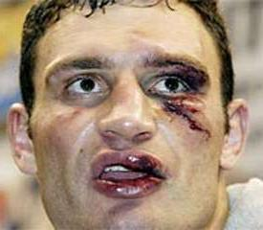
ПЕРШІ ПОРАЗКИ…
Лідируючи на протязі перших 9 раундів у поєдинку з Крісом Бьордом , Віталій приймає рішення відмовитися від подальшого проведення поєдинку. Стара травма не дозволила йому перемогти. Після оголошення результатів він сказав : “ Найдорожче, що є у спортсмена – це його здоров’я. Я програв бій. Але мій титул перейшов до Бьорда на деякий час. Я поверну собі пояс чемпіона “

Slide 8
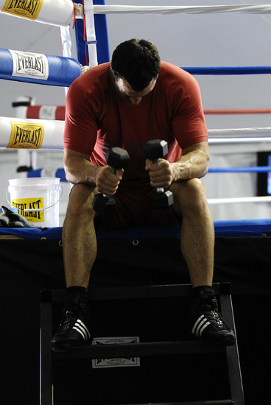
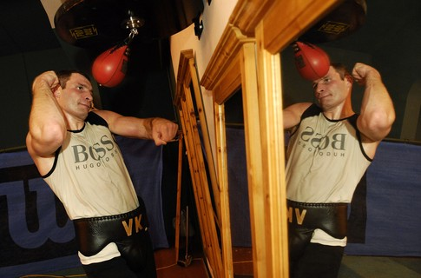
НАПОЛЕГЛИВА ПРАЦЯ НАД СОБОЮ…

Slide 9
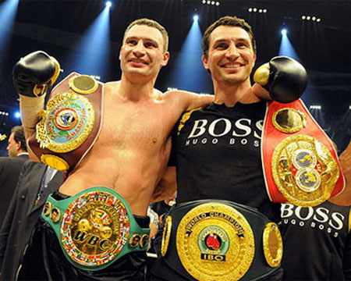

Збирачі поясів або дитячі мрії збуваються…
Клички вписали нову сторінку в історію світового боксу, ставши першими братами, котрі зібрали всі найпрестижніші пояси серед важковаговиків

Slide 10
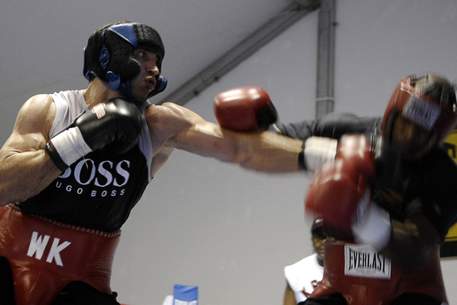
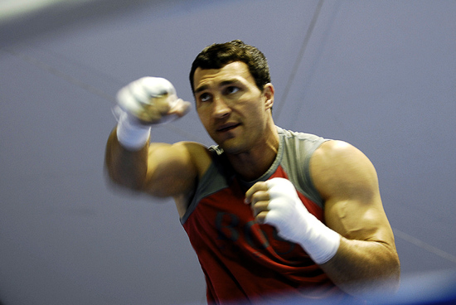
Доктор Сталевий Кулак та Залізний Молот
Під час бою супротивники, як і більшість нахаб, котрі кинули виклик Кличкам, почали викликати єдине почуття – жалість.
На мить посмішка на обличчі супротивника змінилася гримасою жаху…

Slide 11
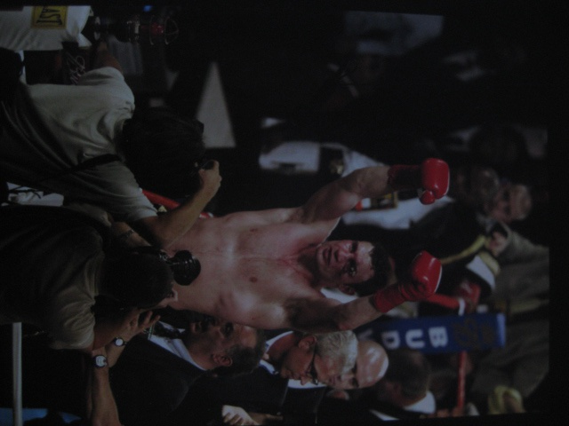
ПІСЛЯ БОЮ…
“Дивлячись на свої сині руки, я мучився питанням: як же зараз виглядає обличчя Семюеля Пітера?... ”

Slide 12
ПОВЕРНУЛИСЯ, ЩОБ ПЕРЕМОГТИ…
Після 4-х річного “ простою ” Віталій Кличко розібрався так невимушено з базікою-нігерійцем Семом Пітером, що ні в кого не виникла й тіні сумніву – переміг справжній чемпіон. Такого тріумфального повернення мало хто очікував. А про 4-х річний “ простій ” старшого Кличка тепер згадують лише як про вино, що з часом стає кращим.

Slide 13
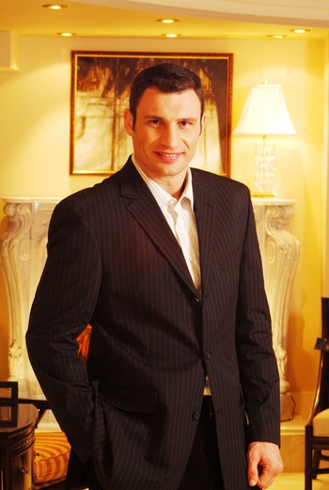
ВИСОКООСВІЧЕНІ ЕРУДОВАНІ СПОРТСМЕНИ…
Мають вищу освіту вільно володіють німецькою, англійською. З дитинства брати займались не тільки спортом, а й музикою. Віталій у 2000 році захистив кандидатську дисертацію на тему “ Бокс : теорія та методика спортивного відбору ”

Slide 14


”БІЛЬ УКРАЇНИ – МІЙ БІЛЬ!”…
Депутат Київради, Віталій Кличко, створив політичну партію “ Блок Віталія Кличка ”. Саме за позовом В. Кличка Шевченківський районний суд Києва зупинив дію рішень міськради про розграбування 1,5 га дорогоцінних земель.
Таким чином В. Кличко призупинив “ дерибан ” Києва.

Slide 15
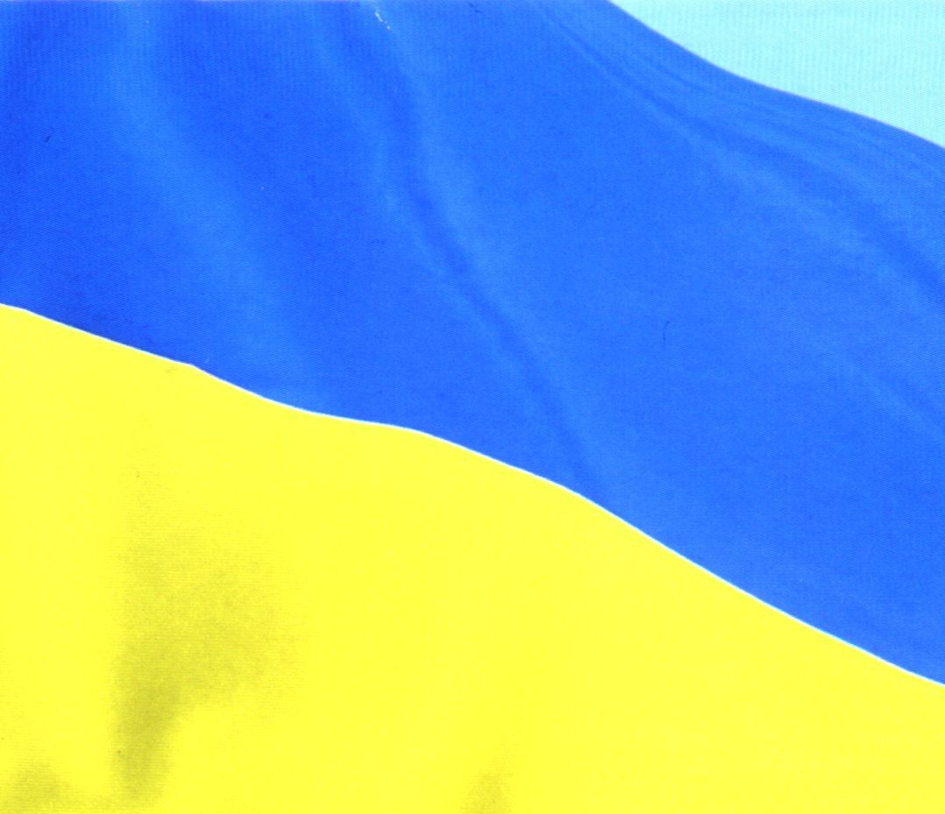
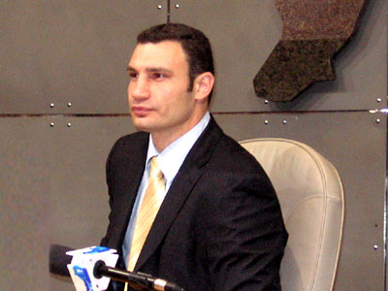

З думкою про Україну…
12 жовтня 2007 р. Віталій був нагороджений орденом “ За мужність ” третього ступеню. Приймаючи нагороду, він сказав: “Я гордий тим, що мої успіхи в спорті допомагають всьому світу пізнати та полюбити Україну ”

Slide 16
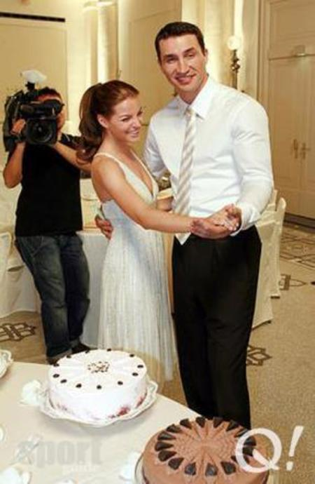
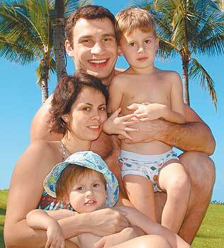
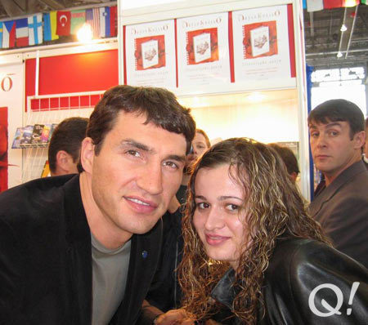
Віталій – люблячий батько, а Володимир – уважний дядько…
Віталій виховує трьох дітей, Володимир дуже любить своїх племінників

Slide 17
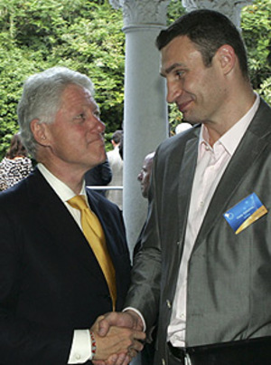
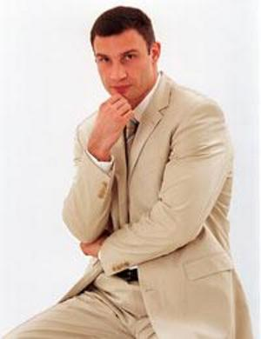
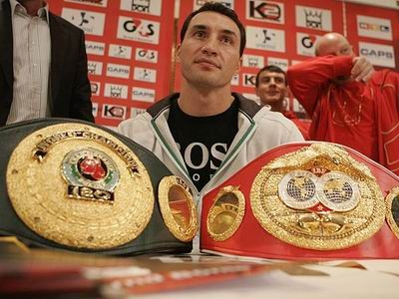
Слава…
Дружина намагається не говорити дітям про світову славу батька та дядька, але їм цікаво, чому фото тата та дяді Вови на обкладинках журналів та на рекламних щитах.
А коли тато прийшов із “синцем” під оком, прийшлося їм пояснити, що в нього проблеми на роботі.

Slide 18
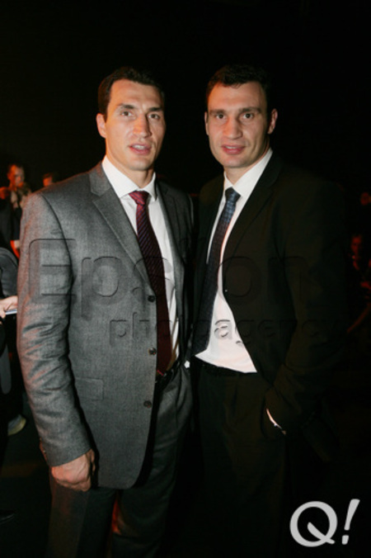
Авторитет…
Віталій та Володимир мають авторитет в усьому світі. Не лише як спортсменів, але й як хороших людей.
Слава Україні, якщо вона народила таких синів…

Slide 19
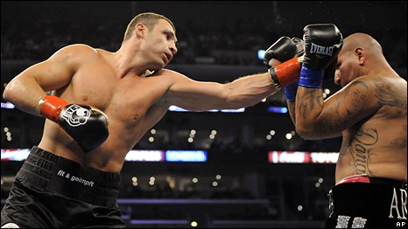
Тернистий шлях до визнання…
дати | події
до 1995 р. | Віталій став 6-кратним чмпіоном світу з кікбоксингу, а також 4-кратним чемпіоном України з боксу.
1996 р. | Брати підписали контракт з німецьким клубом професійного боксу “Universum box-promotion”. Віталій закінчив Переяслав-Хмельницький педагогічний інститут та вступив в аспірантуру Київського університету фізичного виховання і спорту.
1997 р. | Про Віталія заговорили як про можливого претендента на звання чемпіона Європи та достойного суперника Майка Тайсона. Брати заснували фонд підтримку розвитку спорта “Спорт –XXI століття”
24 серпня 1999р. 12 жовтня 1999 р. 2000 р. 16 травня 2000 р. 25.11 2001 р. 31.03.2004 | В музеї історії Києва відкрилась експозиція “Шлях до перемоги. Брати Клички” Уряд України нагородив В. Кличка орденом “За мужність” Віталій захистив кандидатську дисертацію, був оголошений лауреатом загальнонаціональної програми “Людина року -99” в номінаціях “Спортсмен року” та “Чоловік року” а також отримав приз “Прометей престиж” в спеціальній номінації “Гордість України” У Віталія народився син Єгор. Віталій переміг Тімо Хофмана – чемпіона Європи. Віталій завоював титул Інтрконтинетального чемпіона по версії WBA

